Slide 1
パージ
企画書
日本工学院八王子専門学校
ゲームクリエイター科四年制 4年
53班
ジャンル：アクションシューティング
対応機種：PC
プレイ人数：1人

Slide 2
コンセプト
自分だけの武器を作って戦う

Slide 3

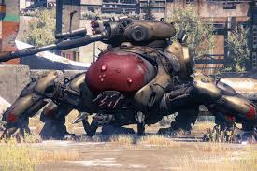
概要
【強化と変化】
自由度の高い強化とそれに合わせて
変化するアクション
状況に応じてプレイヤーを組み立てる
【超大型機械兵器】
ボスエネミー
ステージ最奥でプレイヤーを待ち受ける
巨大な敵、残りHPで特殊攻撃
たくさんの装備を備えている

Slide 4

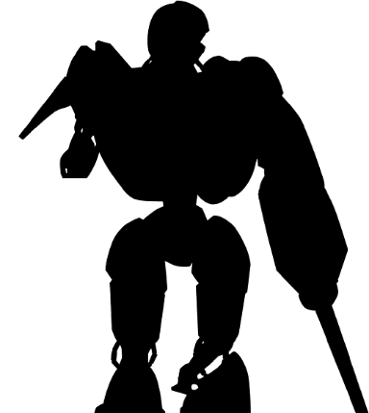
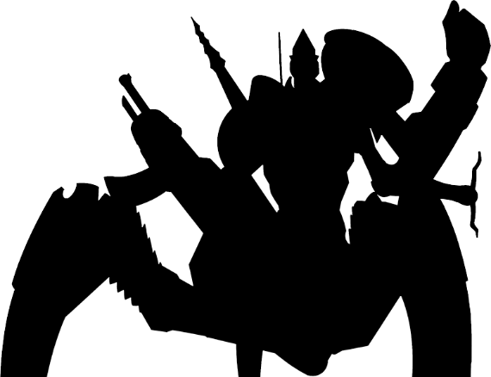


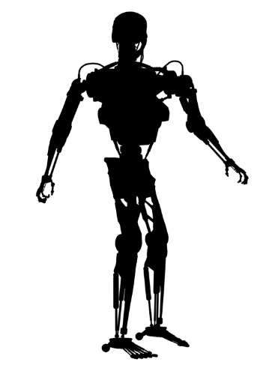
ゲームフロー
敵を壊す
パージ
部位を狙った攻撃で
敵のパーツを破壊する
限界まで装備したパーツが
弾け飛ぶ必殺技で大ダメージ
パーツの奪取
敵のパーツを装備！
壊したパーツを奪い取り
敵を弱らせる
パーツを集めて自身を強化
敵の力を自身のものに

Slide 5
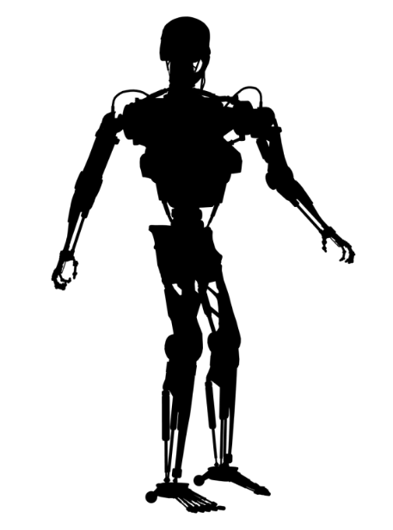
装着
腕部分に腕のパーツをつけることで
大きくなっていく
ブロックのように組み立てていく
Notes:
パーツにはプレイヤーの体力とは別に耐久力が設定されている
一つの部分を集中して強化をするとパージ技が速く発動できるが、被弾しやすくなり、壊れてしまう

Slide 6
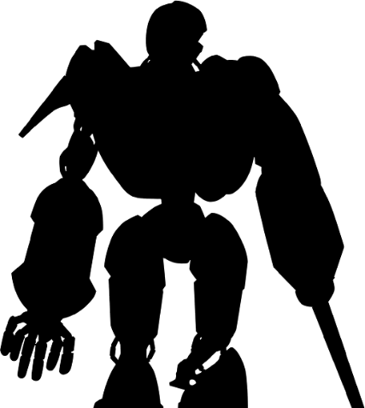
装着
■自由な強化
パーツは部位ごとに分かれているがどこに装備するかはプレイヤーの自由
装備した部分が強化され見た目や動きが変化する
【バランス型】
・全身を均等に強化する
操作性が増したりと戦いやすい性能になる
【集中型】
・一部分を強化
動きが遅くなったりとデメリットはあるが
強力な必殺技を使うことができる

Slide 7

パージ
■装備を消費し大技を繰り出す
・部位ごとに上限まで装備していた場合に発動できる
・パージを使用すると大ダメージを与えられるが装備がなくなってしまう

